Slide 1
Занятие № 1 Формирование документов по личному составу
Раструба Н.В.
Медведева В.В.

Slide 2
Нормативные правовые акты, регламентирующие ведение кадровой документации
Федеральные законы и указы Президента Российской Федерации
Федеральный закон от 27.05.2003 № 58-ФЗ «О системе государственной службы Российской Федерации»;
Федеральный закон от 27.07.2004 № 79-ФЗ «О государственной гражданской службе Российской Федерации»;
Федеральный закон от 22.10.2004 № 125-ФЗ «Об архивном деле в Российской Федерации».;
Указ Президента Российской Федерации от 30.05.2005 № 609 «Об утверждении Положения о персональных данных государственного гражданского служащего Российской Федерации и ведении его личного дела"
Постановления Правительства Российской Федерации
Постановление Правительства Российской Федерации от 16.04.2003 № 225 «О трудовых книжках»;
Постановление Правительства Российской Федерации от 15.06.2009 № 477 «Об утверждении Правил делопроизводства в федеральных органах исполнительной власти».

Slide 3
Нормативные правовые акты, регламентирующие ведение кадровой документации
Законы Мурманской области
Закон Мурманской области от 13.10.2005 № 660-01-ЗМО «О государственной гражданской службе Мурманской области»;
Закон Мурманской области от 20.02.2006 № 730-01-ЗМО «Об архивном деле в Мурманской области».
Постановления и распоряжения Губернатора Мурманской области,
Правительства Мурманской области
Постановление Губернатора Мурманской области от 27.04.2007 № 73-ПГ «О персональных данных государственных гражданских служащих Мурманской области в исполнительных органах государственной власти Мурманской области, лиц, замещающих в них государственные должности Мурманской области, и ведении их личных дел»;
Распоряжение Правительства Мурманской области от 20.12.2012 № 438-РП «Об инструкции по делопроизводству в исполнительных органах государственной власти Мурманской области»;
Постановление Правительства Мурманской области от 30.01.2014 № 32-ПП «О Регламенте Правительства Мурманской области и иных исполнительных органов государственной власти Мурманской области».
Приказ Аппарата Правительства Мурманской области
Приказ Аппарата Правительства Мурманской области от 25.10.2013 № 225-ОД «Об утверждении Методических рекомендаций по ведению личных дел государственных гражданских служащих Мурманской области и лиц, замещающих государственные должности Мурманской области, в исполнительных органах государственной власти Мурманской области».

Slide 4
Нормативно-методические документы, унифицирующие ведение кадровой документации
Федеральная архивная служба России
Основные Правила работы архивов организаций, одобренные решением Коллегии Росархива от 06.02.2002;
Приказ Министерства культуры Российской Федерации от 25.08.2010 № 558 «Об утверждении «Перечня типовых управленческих архивных документов, образующихся в процессе деятельности государственных органов, органов местного самоуправления и организаций, с указанием сроков хранения», согласованный Решением ЦЭПК при Росархиве от 15.09.2009;
Методические рекомендации по разработке инструкций по делопроизводству в федеральных органах исполнительной власти, утвержденные Приказом Росархива от 23.12.2009 № 76.
Государственный архив Мурманской области
Памятка по составлению и оформлению описей дел, одобренная решением методической комиссии отдела архивов Аппарата Правительства Мурманской области от 11.03.2011 протокол № 3.

Slide 5
Формирование документов кадрового делопроизводства
Документы
Дела постоянного хранения
Дела по личному составу
Дела временного (свыше 10 лет) хранения
Дела временного
(до 10 лет) хранения
Номенклатура дел

Slide 6
Номенклатура дел отдела (управления, сектора) ИОГВ (образец оформления)
Наименование ИОГВ МО
Наименование структурного подразделения – 00-11
НОМЕНКЛАТУРА ДЕЛ
на 2014 год
Индекс дела | Заголовок дела | Кол-во дел | Срок хранения дела, № ст. по перечню | Примечание
1 | 2 | 3 | 4 | 5
00-11-01 | Приказы руководителя по основной деятельности (копии) | 2 | До минования надобности, ст. 19 а | Подлин. в деле 00-10-04
00-11-02 | Акты приема-передачи личных дел государственных гражданских служащих |  | 75 лет, ст. 667
Наименование должности руководителя
структурного подразделения ______________ _____________________
дата (подпись) (расшифровка подписи)
(п. 8, приложение № 22 к Инструкции по делопроизводству)

Slide 7
Документы, необходимые для составления номенклатуры дел структурного подразделения
Штатное расписание
Положение о структурном подразделении
Должностные регламенты специалистов отдела
Перечень типовых управленческих документов с указанием сроков хранения, утвержденный приказом Минкультуры РФ от 25.08.2010 № 558

Slide 8
Индекс дела в номенклатуре дел структурного подразделения
00 – 11 - 09
Индекс ИОГВ, утвержденный приказом Аппарата Правительства Мурманской области от 27.05.2013 № 117-ОД
Индекс дела
по номенклатуре дел
Индекс структурного подразделения ИОГВ

Slide 9
Составление заголовков дел
название вида дела (переписка, документы, журнал и т.п.) или вида документов (приказы, протоколы, отчеты и т.п.);
название автора документа и (или) темы;
название адресата или корреспондента документа;
дата, период, к которым относятся документы дела;
указание на копийность, разновидность документов дела
переписка
документы
журнал
приказы
протоколы
отчет
по правовым вопросам деятельности
о разработке учебных программ
учета личных дел
руководителя по основной деятельности
заседаний аттестационной комиссии
о работе отдела
с прокуратурой Мурманской области
(проекты, информации, заключения и др.)
за год

Slide 10
Перечень типовых управленческих документов с указанием сроков хранения (12 разделов)
Руководство, организационные основы управления, контроль, правовое обеспечение деятельности, документационное обеспечение управления и организация хранения документов
Приказы по личному составу;
правила, инструкции;
положения о структурных подразделениях; должностные регламенты; журналы регистрации распорядительных документов и др.
1. Организация системы управления
2. Планирование деятельности
Прогнозирование, текущее планирование
Перспективные планы по направлениям деятельности; годовые планы отдела и др.
Организация труда и служебной деятельности, охрана труда
Переписка по вопросам трудоустройства; документы о разрешении трудовых споров; журналы регистрации несчастных случаев и др.
7. Трудовые отношения
Прием, перемещение (перевод), увольнение работников; установление, повышение квалификации работников, награждение
Личные дела работников, личные карточки работников; протоколы заседаний конкурсных комиссий; журнал учета личных дел и др.
8. Кадровое обеспечение

Slide 11
Образец оформления обложки дела в соответствии с номенклатурой дел (приложение № 24 к Инструкции по делопроизводству)
Наименование исполнительного органа государственной власти
Наименование структурного подразделения
Д Е Л О № 00-11-04
Журнал регистрации приказов по личному составу
(прием, перемещение, увольнение и др.)
Начато: 15.01.2014*
Окончено:**
Хранить 75 лет
-------------------------------------------------------------------------------------------- * дата первой записи
**дата последней записи

Slide 12
Образец оформления корешка дела в соответствии с номенклатурой дел
00-11-02 | Приказы начальника управления по личному составу (прием, перемещение, перевод, увольнение, выплаты, премирование, отпуска по уходу за ребенком и др.)
00-11-31 | ЛИЧНЫЕ КАРТОЧКИ государственных гражданских служащих, том 1 (А-К)
00-11-31 | ЛИЧНЫЕ КАРТОЧКИ государственных гражданских служащих, том 2 (Л-М)

Slide 13
Журналы (книги)
Журналы регистрации и контроля (ст. 258)
Журналы учета
(ст. 695)
Приказов
по основной деятельности
Приказов по личному составу
Обращений граждан
Личных
дел
Выдачи
трудовых книжек
Хранить
Постоянно
(а)
Хранить
5 лет
(е)
Хранить
75 лет
(б)
Хранить
75 лет
(в)
Прием, увольнение, перемещение, доплаты и др.
Отпуска, командировки взыскания и др.
Работников, выбывших в командировки
Лиц, подлежащих воинскому учету
Хранить
75 лет
(б)
Хранить
5 лет
(б(2))
Хранить
5 лет
(з)
Хранить
3 года (после
Увольнения)
(е)

Slide 14
Оформление и упорядочение личных карточек (ф. Т-2ГС)
Форма личной карточки № Т-2ГС утверждена постановлением Госкомстата России от 29.12.2000 № 138
При приеме на службу:
Оформление карточки работником кадровой службы.
Заполнение всех разделов и граф по которым имеются сведения.
В период служебной деятельности :
Использование листа-вкладыша при полном заполнении отдельных разделов (лист-вкладыш подписывать).
Формирование в деле в алфавитном порядке (возможно деление на тома).
При увольнении:
При увольнении работника заполняется последний 12 раздел карточки полностью, с указанием основания, даты и приказа об увольнении.
Все записи, выполненные в карточке карандашом подлежат переписи ручкой.
Формируются в тома не более 250 листов, при толщине не более 4 см.
Нумерация карандашом в правом верхнем углу.

Slide 15
Оформление обложки личного дела
Наименование ИОГВ
ЛИЧНОЕ ДЕЛО №___24___
ИВАНОВ
ИВАН
ИВАНОВИЧ
НАЧАТО: 12 мая 2011 г.*
ОКОНЧЕНО: **
На _______листах
Хранить 75 лет ЭПК
---------------------------------------------------------------------------------------- * Дата приказа (распоряжения) о приеме
**Дата приказа (распоряжения) об увольнении

Slide 16
Образец оформления листа ознакомления
Лист ознакомления с личным делом
Ф.И.О. Иванов Иван Иванович
№ п/п | Дата ознакомления | Подпись

Slide 17
Образец оформления внутренней описи в личном деле
ОПИСЬ
документов, находящихся в личном деле
Ф.И.О. ИВАНОВ ИВАН ИВАНОВИЧ
№ П/П | Наименование документа | Кол-во листов документа | Номера листов дела
1. | Анкета | 2 | 1-2
2. | Копия паспорта | 4 | 3-6
3. | Копия свидетельства о браке | 1 | 7

Slide 18
Акт приема-передачи личных дел
УТВЕРЖДАЮ УТВЕРЖДАЮ
Должность руководителя ИОГВ, Должность руководителя ИОГВ,
передающего личное дело принимающего личное дело
____________И.О. Фамилия _______________________ И.О. Фамилия «___»_____________20___г. «___»______________________20___г.
А К Т
00.00.2014 № ________
приема-передачи личных дел
В соответствии с Указом Президента РФ от 30.05.2005 № 609 «Об утверждении положения о …», распоряжением Губернатора Мурманской области от 00.00.2014 № 00-к «О …» ИОГВ передал, а ИОГВ принял личное дело государственного гражданского служащего в следующем объеме:
№ п/п | Заголовок дела | Крайние даты | Количество листов | Примечание
1. | Личное дело Иванова Ивана Ивановича | 20.07.2010 14.01.2011 | 45
Итого: 1 (одно)дело
Передал:
должность подпись И.О. Фамилия
дата
Принял
должность подпись И.О. Фамилия
дата

Slide 19
Оформление протоколов и формирование их в дела
Пункт 6.4. Инструкции по делопроизводству в ИОГВ МО:
понятие протокола, оформление его в полной и краткой форме
Приложения №№ 13-15 к Инструкции:
образцы оформления краткого, полного протокола, выписки из протокола
Протоколы формируются в дела:
по видам (протоколы заседаний аттестационной комиссии);
по годам;
в хронологической последовательности.
.
На обложке указываются точные даты первого и последнего заседания;
К протоколам могут подшиваться документы (доклады, информации, программы и т.д.) соответственно.

Slide 20
Составление актов, формирование их в дела
Акт приема-передачи документов при смене ответственных за кадровое делопроизводство; *
Акт приема-передачи личных дел государственных гражданских служащих;
Акт о выделении к уничтожению документов, не подлежащих хранению.**
Акт составляется комиссией – постоянно действующей или назначаемой распорядительным документом руководителя;***
Дата и место составления акта – дата и место события, изложенного в тексте акта;
Подпись – председателем и всеми членами комиссии без указания должности;
Акт о выделении к уничтожению документов согласовывается с ЭК (ЦЭК) ИОГВ МО.
* приложение № 1 к Инструкции по делопроизводству в ИОГВ;
** приложение № 16 к Инструкции по делопроизводству в ИОГВ;
*** порядок составления и оформления актов п. 6.5. Инструкции по делопроизводству в ИОГВ.

Slide 21
Трудовая книжка – основной документ о трудовой деятельности и трудовом стаже работника

Slide 22
Порядок приема на хранение, ведения и выдачи трудовых книжек
Прием документов и трудовой книжки
Внесение сведений о трудовой книжке в журнал учета трудовых книжек
Внесение сведений в трудовую книжку (прием, перевод, награждение, увольнение)
Увольнение и выдача трудовой книжки:
Подпись в трудовой книжке;
Подпись в журнале учета трудовых книжек.

Slide 23
Ответственное лицо за ведение, хранение, учет и выдачу трудовых книжек назначается приказом органа

Slide 24
Журнал учета движения трудовых книжек и вкладышей к ним должен быть пронумерован, прошнурован, заверен подписью ответственного лица (либо руководителя органа), а также скреплен печатью или опломбирован.

Slide 25
Сведения, которые вносятся в трудовую книжку:
о работнике (ФИО, дата рождения, образование);
о выполняемой им работе, переводе на другую постоянную работу, увольнении;
о времени военной службы;
о присвоении классных чинов;
о награждении за успехи в работе.

Slide 26
Образец титульного листа

Slide 27
Образец записи о приеме

Slide 28
Образец записи о приеме

Slide 29
Образец внесения изменений сведений о работнике

Slide 30
Образец внесения сведений об изменении образования

Slide 31
Образец внесения сведений о службе в Вооруженных силах РФ

Slide 32
Образец внесения пропущенной записи

Slide 33
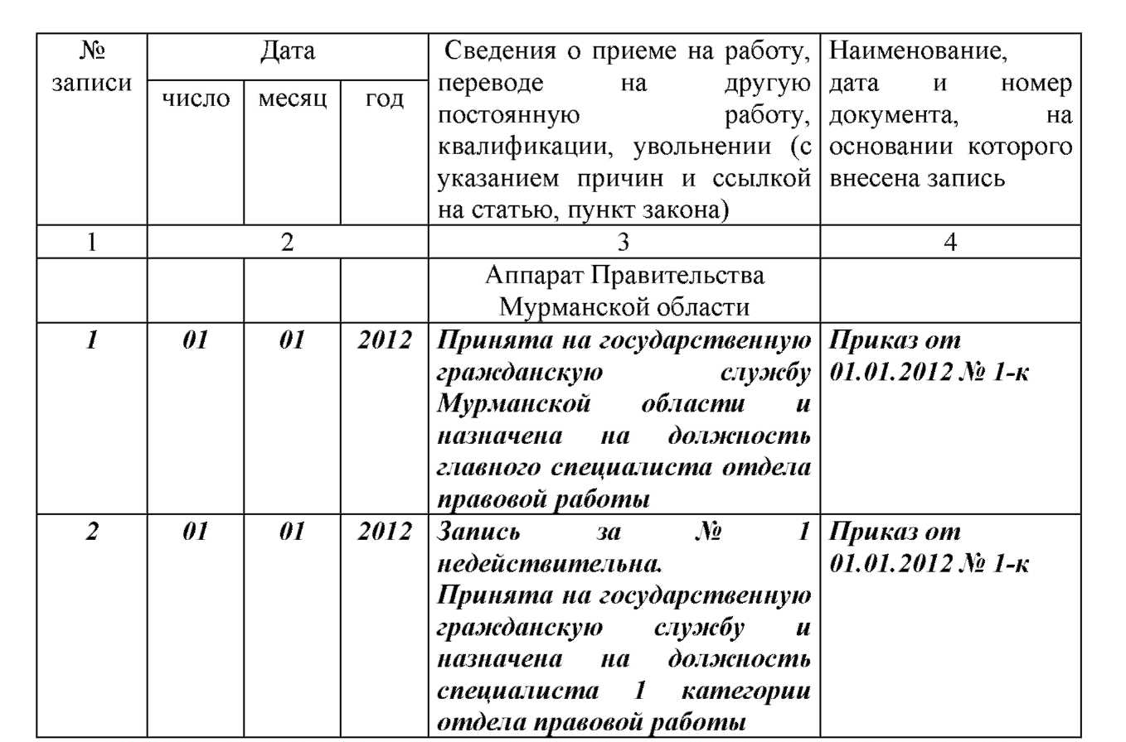
Исправления записи производится путем признания ее недействительной!

Slide 34
Дубликат трудовой книжки выдается по последнему месту работы! В книгу учета движения трудовых книжек и вкладышей в них вносится запись о выдаче дубликата трудовой книжки.

Slide 35
При оформлении дубликата трудовой книжки в него вносятся:
а) сведения об общем и (или) непрерывном стаже работы работника до поступления к данному работодателю, подтвержденном соответствующими документами;
б) сведения о работе и награждении (поощрении), которые вносились в трудовую книжку по последнему месту работы.

Slide 36
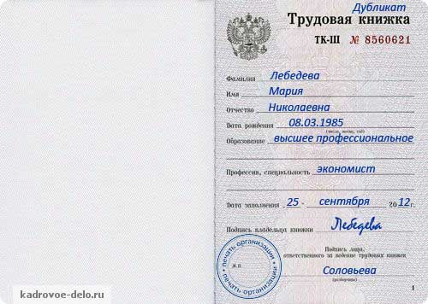
Образец оформления дубликата

Slide 37
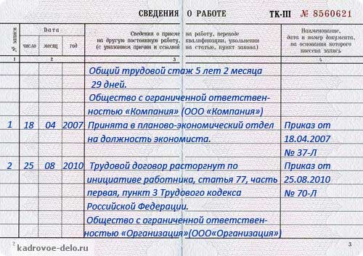

Slide 38
Вкладыш в трудовую книжку
При выдаче каждого вкладыша в трудовой книжке ставится штамп с надписью «Выдан вкладыш» и указывается серия и номер вкладыша.
Вкладыш без трудовой книжки недействителен.

Slide 40
Работодатель обязан выдать работнику в день увольнения (последний день работы) его трудовую книжку с внесенной в нее записью об увольнении.

Slide 41
Образец уведомления о получении трудовой книжки
Управление государственной службы и кадров Аппарата Правительства Мурманской области уведомляет Вас, что в соответствии со статьей 84.1 Трудового кодекса Российской Федерации в день прекращения трудового договора работодатель обязан выдать работнику трудовую книжку.
Просим явиться в управление государственной службы и кадров Аппарата Правительства Мурманской области (г. Мурманск, пр. Ленина, д. 75, каб. 316) и получить трудовую книжку либо дать письменное согласие на отправление ее по почте.
Сообщаем также, что со дня направления настоящего уведомления работодатель освобождается от ответственности за задержку выдачи трудовой книжки.

Slide 42
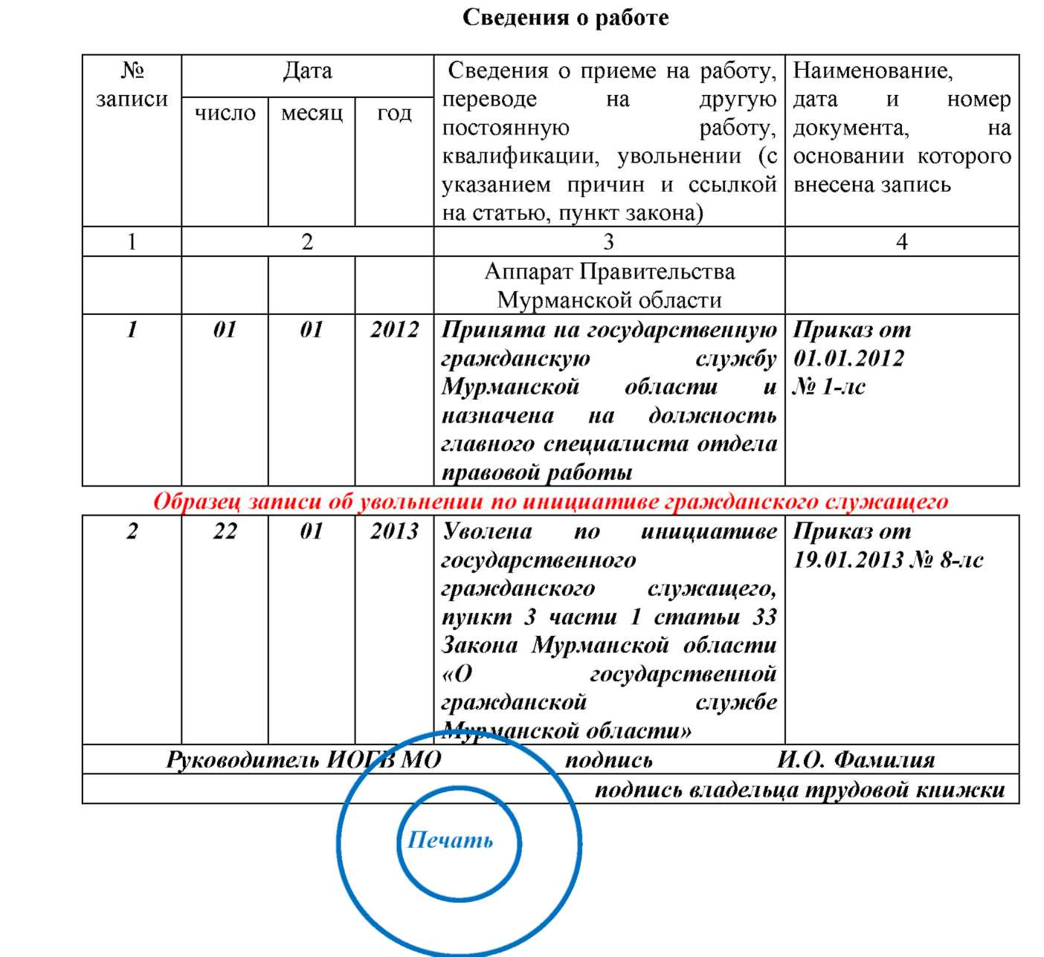

Slide 43
СПАСИБО ЗА ВНИМАНИЕ!

